Slide 1
Reto SIMA · Equipo 1 · Grupo 201 · MA2003B
¿Cuánto mejora la meteorología del día la identificación de días con PM2.5 alto en Monterrey?
Socio formador: SIMA y Agencia de Calidad del Aire de Nuevo León
Leonardo Orozco · Pablo Alonso Robles Nava · Daniel Ayala · Ignacio Kume
Notes:
Buenos días. Somos el Equipo 1 del grupo 201 y trabajamos con SIMA y la Agencia de Calidad del Aire de Nuevo León. Nuestra pregunta es: ¿cuánto mejora la meteorología del día la identificación de días con PM2.5 alto en Monterrey? Ignacio empieza explicando por qué importa.

Slide 2
La pregunta: ¿cuánto agrega el clima del día a conocer estación y temporada?
Ignacio
Pocos días de exposición
Dos modelos, una diferencia
al PM2.5 ya se asocian con daños a la salud (metaanálisis de 196 artículos)
M0 estación + temporada
M1 M0 + meteorología del día
25
µg/m³ al día
Límite de la NOM-025: nuestra referencia fija
Mejora = AUC(M1) − AUC(M0)
Objetivo: medir cuánto sube la identificación de días con PM2.5 > 25 µg/m³ en 2024–2025
Para SIMA
Es el paso previo a una alerta con pronóstico
Notes:
Respirar PM2.5 durante pocos días ya se asocia con efectos en la salud; un metaanálisis de 196 artículos lo respalda. Para vigilarlo usamos una referencia fija: el límite diario de 25 microgramos por metro cúbico de la NOM-025. Llamamos superación a un día-estación por encima de ese valor. Nuestra pregunta compara dos modelos. M0 solo sabe la estación y la temporada. M1 sabe lo mismo y además la meteorología del día. Lo que medimos es cuánto sube el AUC al pasar de M0 a M1, es decir, cuánto mejora la identificación de días con superación. Esto le sirve a SIMA porque es el paso previo a una alerta con pronóstico: antes de pronosticar, hay que saber si la meteorología aporta algo sobre lo que ya se conoce. Lo evaluamos en 2024 y 2025, años que el modelo no vio al ajustarse. Ahora paso a la zona de estudio.

Slide 3
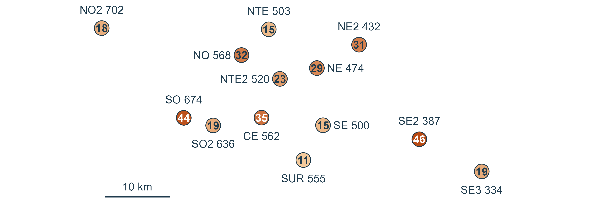
Las superaciones se concentran en Juárez (SE2) y Santa Catarina (SO), no en una altitud
Ignacio
Círculo: % de días con PM2.5 > 25 · Etiqueta: estación y altitud (m)
Flujo del este
SE2 Juárez · 46 %
SO Santa Catarina · 44 %
En 11 de 13 estaciones (80–98 %)
Pluma de la refinería (SIMA)
Zona industrial (SIMA)
Notes:
Trabajamos con 13 estaciones del SIMA en el valle de Monterrey. En el mapa, cada círculo muestra el porcentaje de días con superación y la etiqueta da la estación y su altitud en metros. Dos cosas se ven de inmediato. Primero, no hay una relación simple con la altitud: Santa Catarina, a 674 metros, y Juárez, a 387, tienen los porcentajes más altos, 44 y 46 por ciento, y están en extremos opuestos del valle. Segundo, el viento dominante viene del este: en 11 de las 13 estaciones el viento tiene componente del este entre el 80 y el 98 por ciento de los días. SIMA nos explicó el contexto de las dos estaciones altas. Juárez es el primer receptor de la pluma de la refinería, además del crecimiento urbano. Santa Catarina tiene zona industrial y es la salida del viento del área metropolitana. Son explicaciones de SIMA; nuestro diseño no permite atribuirlas. Daniel nos presenta los datos.

Slide 4
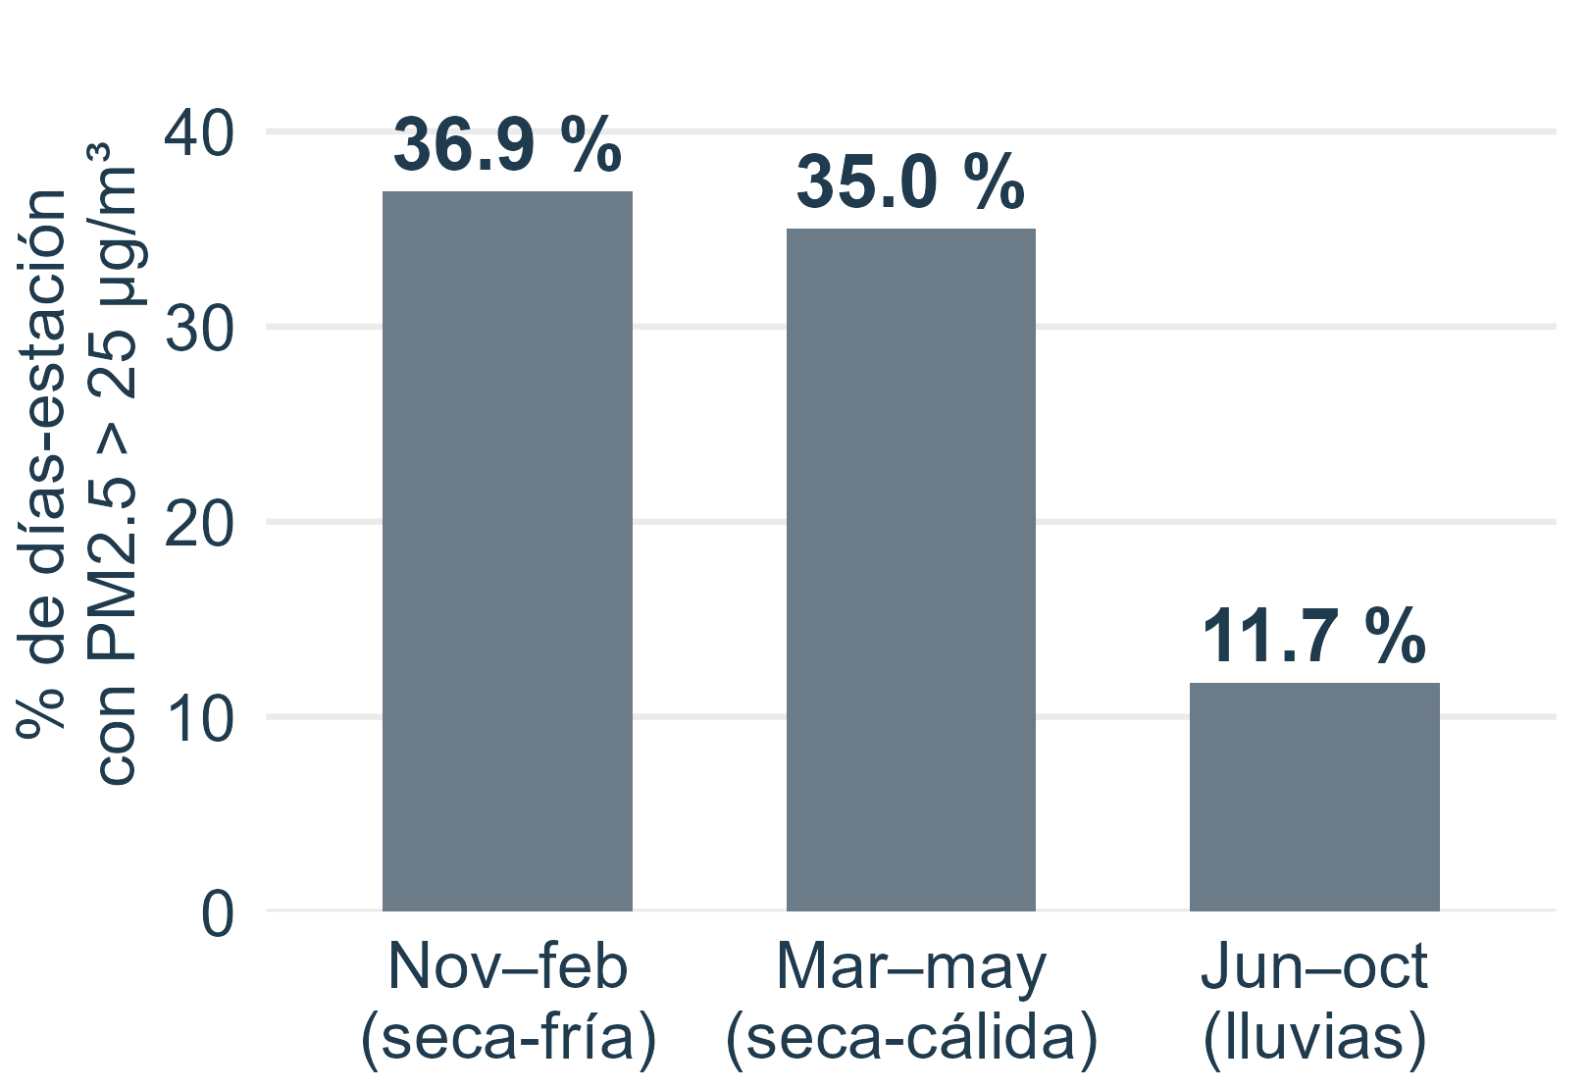
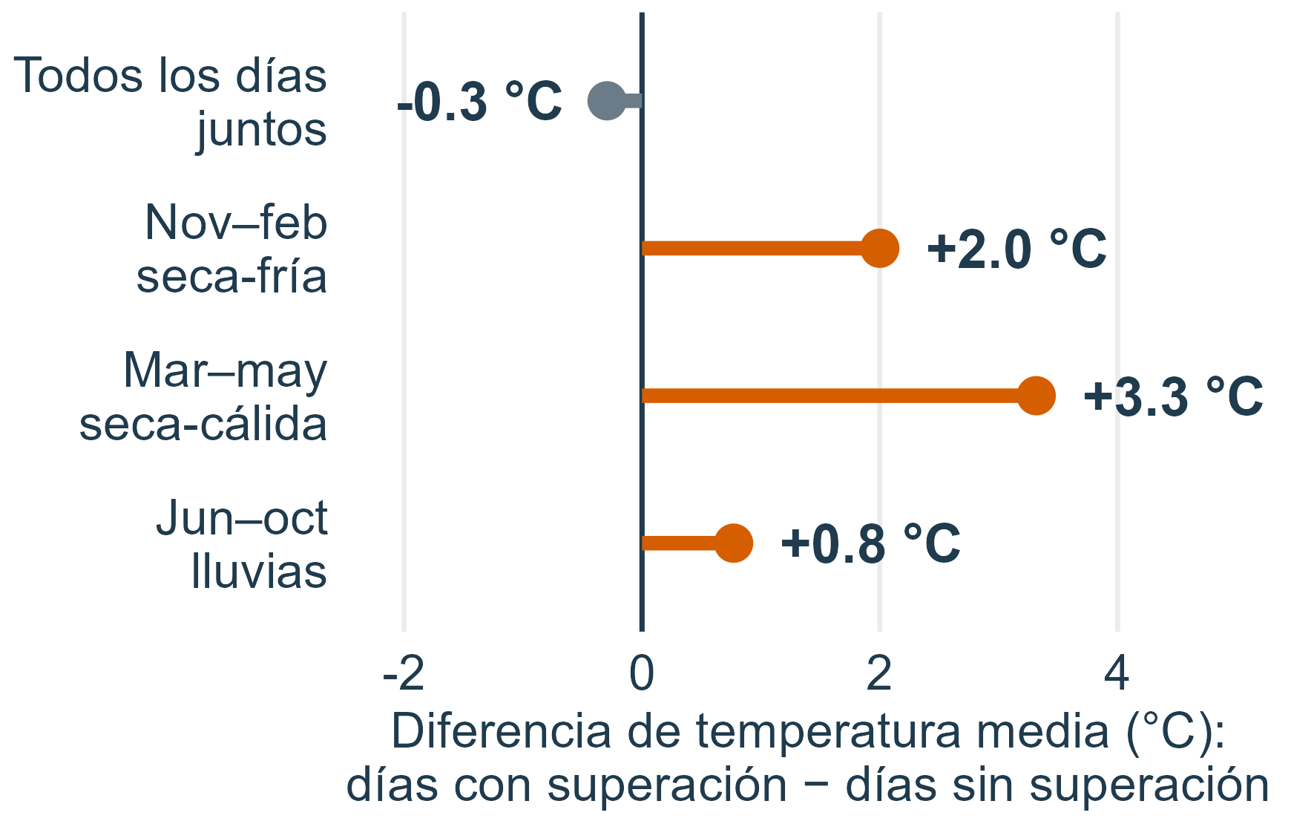
La superación depende de la temporada, y la temperatura solo importa dentro de ella
Daniel
17 828
días-estación, 2021–2025
13
estaciones del SIMA
8
variables meteorológicas
% de días con superación, por temporada
Temperatura: superación − sin superación
Notes:
Partimos de datos horarios de 2021 a 2025 que convertimos a un registro por estación y día: 17 828 días-estación en el análisis final, con PM2.5 y ocho variables meteorológicas: temperatura, humedad, radiación, presión, viento en dos componentes y su rapidez, y horas con lluvia. A la izquierda, el porcentaje de días con superación por temporada: alrededor de 37 por ciento de noviembre a febrero, 35 de marzo a mayo y solo 11.7 en lluvias. La estación y la temporada ya dicen mucho. A la derecha, un hallazgo que guía el resto: con todos los días juntos, la temperatura es 0.3 grados menor en los días con superación; pero dentro de cada temporada es mayor, entre 0.8 y 3.3 grados. La temperatura solo se asocia con la superación cuando controlamos la temporada. Leo explica qué hicimos con los datos faltantes.

Slide 5
Recuperamos 2 438 días imputando solo el clima, nunca el PM2.5
Leo
Faltaba el 12.3 % de los datos (26 % del PM2.5), sobre todo por apagones largos; se invalidó el 0.7 % por inconsistencias
1
Respuesta (PM2.5)
2
Meteorología horaria
3
Meteorología diaria
NO se imputa
imputeTS
Mediana de la red
Un día cuenta con ≥ 18 h observadas. Imputarla fabricaría lo que queremos clasificar.
Descomposición estacional o Kalman, según el hueco. Se elige tapando datos conocidos y midiendo el error.
Ajustada por estación. Superó a MICE: error relativo 0.450 frente a 0.593.
Resultado: +2 438 días frente a la etapa anterior; García (NO2) pasa de 511 a 1 532
MIMA-v1 no se comparó: no tuvimos acceso a su dataset e imputa la respuesta.
Notes:
Faltaba el 12.3 por ciento de los datos, y del PM2.5 el 26 por ciento, sobre todo por apagones largos de equipos. Además invalidamos el 0.7 por ciento por inconsistencias. Tomamos tres decisiones. Una: la respuesta, el PM2.5, no se imputa. Un día cuenta solo si tiene al menos 18 horas observadas; imputar la respuesta fabricaría justo lo que queremos clasificar. Dos: la meteorología horaria se imputa con métodos del paquete imputeTS, que vimos en el curso: descomposición estacional, que repite el ciclo del día, o filtro de Kalman, según el tamaño del hueco. Para elegir el método usamos enmascaramiento: tapamos datos que sí conocemos, imputamos y medimos el error. Tres: para la meteorología diaria usamos la mediana de la red ajustada por estación, que superó a MICE, con error relativo de 0.450 frente a 0.593. El resultado es que recuperamos días: García pasa de 511 a 1 532, y en total son 2 438 días más que en la etapa anterior. También quisimos comparar con MIMA-v1, el trabajo de semestres anteriores, pero no tuvimos acceso a su dataset y además imputa la respuesta. Pablo explica cómo analizamos.

Slide 6
Cada técnica responde una pregunta: estructura, comparación, validación e incertidumbre
Pablo
PCA
LDA y logística
Validación temporal
Bootstrap por bloques
Interdependencia
Dependencia
Entrena 2021–2023, prueba 2024–2025
Bloques de 14 días
¿Cómo se estructura el clima?
¿M1 clasifica mejor que M0?
¿Funciona en años posteriores?
¿Cuánta incertidumbre tiene la mejora?
Estación y temporada entran como variables indicadoras: 22 predictores en total
Notes:
Nuestra ruta tiene cuatro pasos, y cada uno responde una pregunta. Primero, componentes principales, una técnica de interdependencia: nos dice cómo se estructura el clima. Segundo, análisis discriminante lineal y regresión logística, técnicas de dependencia: comparan M0 contra M1 para clasificar días con superación. La logística es nuestra comparación para el LDA. Tercero, validación temporal: entrenamos con 2021 a 2023 y probamos en 2024 y 2025, para saber cómo clasifica en años posteriores. Cuarto, bootstrap por bloques de 14 días, que da la incertidumbre de la mejora respetando que los días cercanos se parecen. Estación y temporada entran como variables indicadoras: 22 predictores en total, con Obispado y la temporada cálida-húmeda como referencia. Todo se ajusta solo con el entrenamiento; la prueba se usa únicamente para evaluar. Veamos el primer paso.

Slide 7
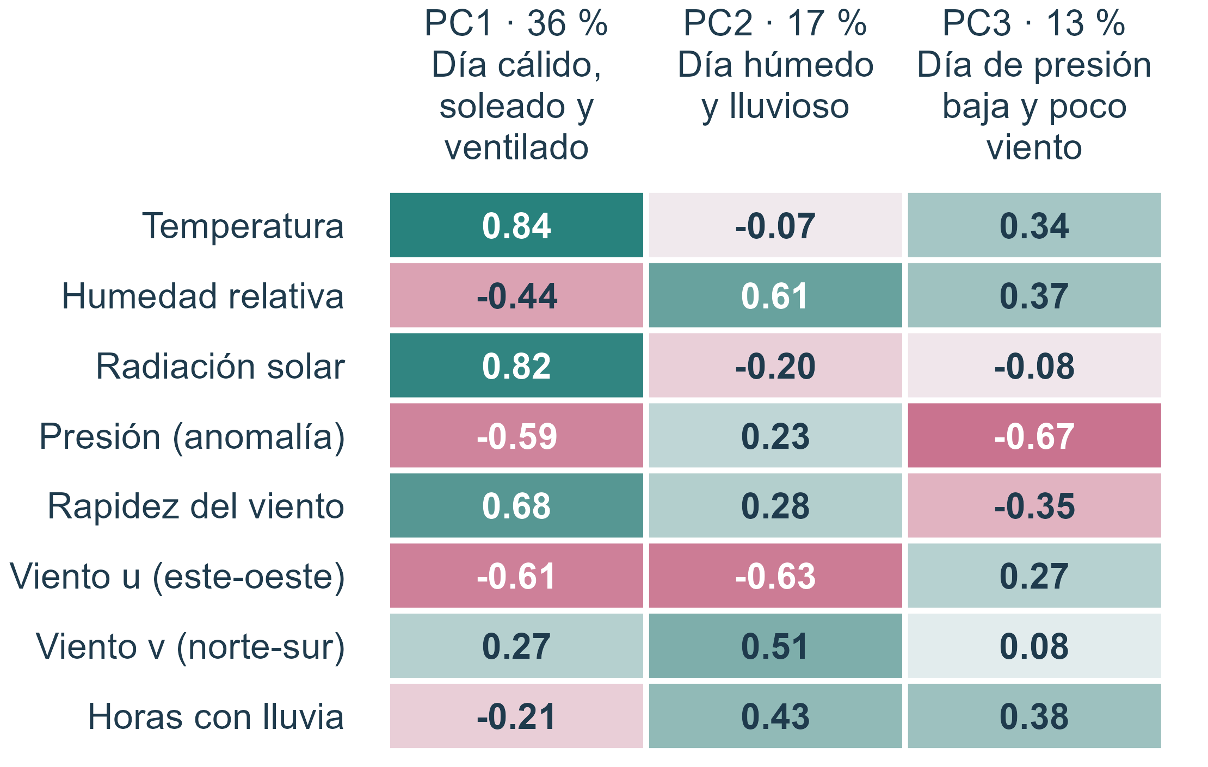
Tres ejes resumen el 66.5 % del clima, pero describir no es clasificar
Pablo
66.5 %
de la varianza en 3 ejes (36, 17 y 13 %)
Describe, no predice
PC1 mezcla temperatura y viento, que se asocian con la superación en sentidos opuestos
Notes:
Los componentes principales resumen cómo varía el clima, medido como anomalía respecto de la media de cada estación. Tres ejes explican el 66.5 por ciento de la varianza: día cálido, soleado y ventilado, 36 por ciento; día húmedo y lluvioso, 17; y día de presión baja y poco viento, 13. Los nombres son los del informe. La adecuación es modesta, KMO de 0.64, así que lo usamos de forma exploratoria. Y no lo usamos para predecir: el primer eje, el del día cálido, soleado y ventilado, mezcla temperatura y viento, que se asocian con la superación en sentidos contrarios, y maximizar varianza no es maximizar separación entre clases. Leo presenta el resultado principal.

Slide 8
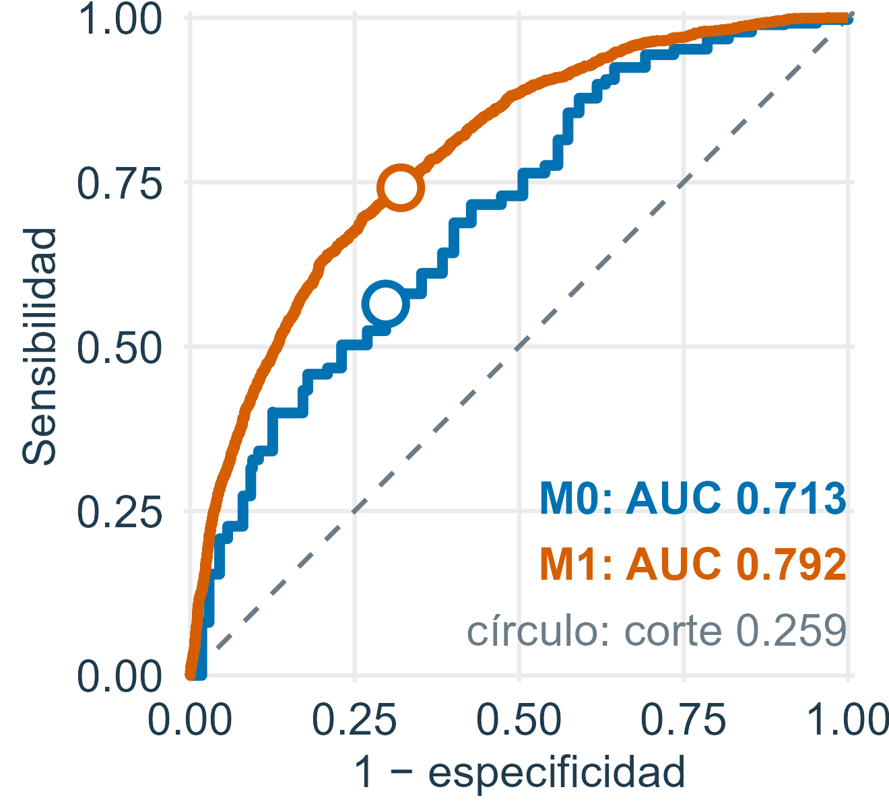
La meteorología sube el AUC de 0.71 a 0.79 y detecta 74 % de las superaciones
Leo
AUC en la prueba (M0 → M1)
0.713 → 0.792
0.721 → 0.792
LDA
Logística
Mejora del AUC [IC 95 %]
+0.079
+0.071
LDA [0.054, 0.104]
Logística [0.047, 0.095]
Superaciones detectadas
AUC no es % de aciertos: es la probabilidad de ordenar bien un día con superación frente a uno sin ella
56 % → 74 %
de los días-estación con PM2.5 > 25
Notes:
Este es el resultado principal, en la prueba de 2024 y 2025. Con LDA, el AUC pasa de 0.713 con M0 a 0.792 con M1. Con regresión logística, de 0.721 a 0.792. La mejora, ΔAUC, es de 0.079 con intervalo de 95 por ciento de 0.054 a 0.104 para el LDA, y 0.071, de 0.047 a 0.095, para la logística. Ningún intervalo incluye el cero. En términos concretos, M1 detecta el 74 por ciento de los días-estación con superación, contra 56 por ciento de M0. La especificidad casi no cambia: 0.68 frente a 0.70. Una aclaración importante: el AUC no es un porcentaje de aciertos. Es la probabilidad de que, si tomamos al azar un día con superación y uno sin superación, el modelo le dé el puntaje más alto al que sí superó. Con 0.5 sería azar y con 1, perfecto. Las curvas muestran que la naranja, M1, queda por encima de la azul en casi todo el recorrido; los círculos marcan el corte de 0.259. Los intervalos salen de un bootstrap por bloques de 14 días con 1 000 réplicas. Daniel explica cuándo mejora más.

Slide 9
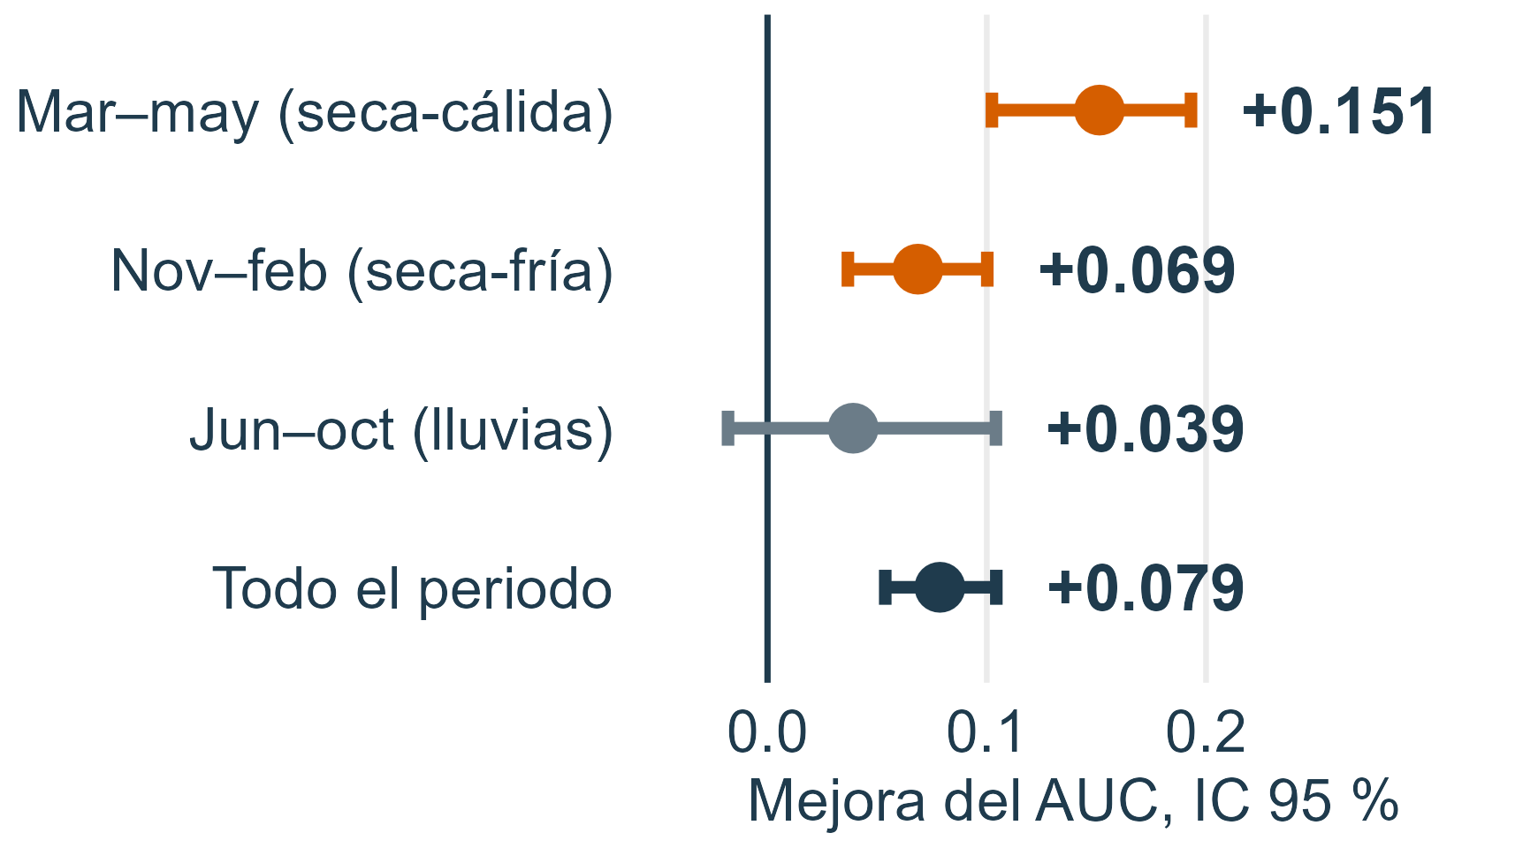
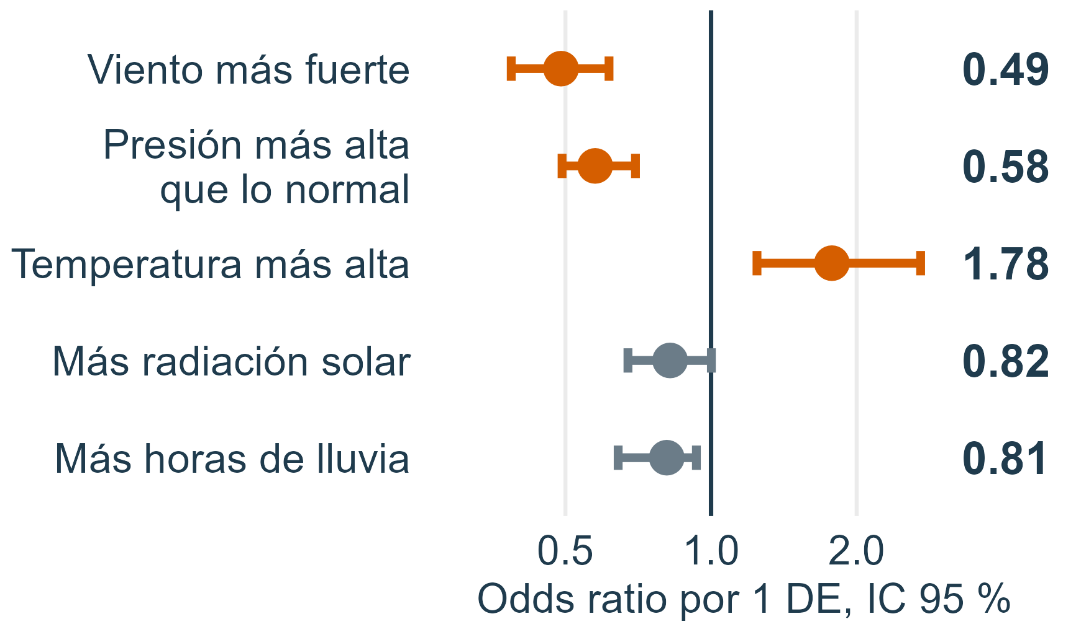
La mejora se concentra de marzo a mayo; viento débil, presión baja y calor la acompañan
Daniel
Mejora del AUC por temporada
Odds ratio (logística), signo estable
Marzo–mayo: +0.151. En lluvias el intervalo incluye el cero: no se distingue.
Se asocia, no causa. Menos viento, presión baja y más calor acompañan a la superación.
Notes:
La mejora no es pareja. Por temporada, de marzo a mayo el ΔAUC es de 0.151, con intervalo de 0.102 a 0.193: ahí la temporada por sí sola dice poco y el clima ayuda más. De noviembre a febrero es 0.069. En lluvias, 0.039, y su intervalo incluye el cero, así que no se distingue de cero; en esa temporada solo el 9.7 por ciento de los días supera. A la derecha, la regresión logística: odds ratios por cada desviación estándar, solo para variables cuyo signo se mantiene en el bootstrap. Con las demás variables constantes, viento más débil, presión más baja de lo normal para ese sitio y más temperatura se asocian con superación: un viento más fuerte tiene odds ratio de 0.49, una presión más alta, 0.58, y más temperatura, 1.78. Radiación y lluvia también tienen signo estable, pero pesan poco. Y una advertencia: es asociación, no causa, y no interpretamos humedad ni las componentes u y v, cuyo signo no es estable. Ahora vemos si el clima le gana al PM2.5 de ayer.

Slide 10
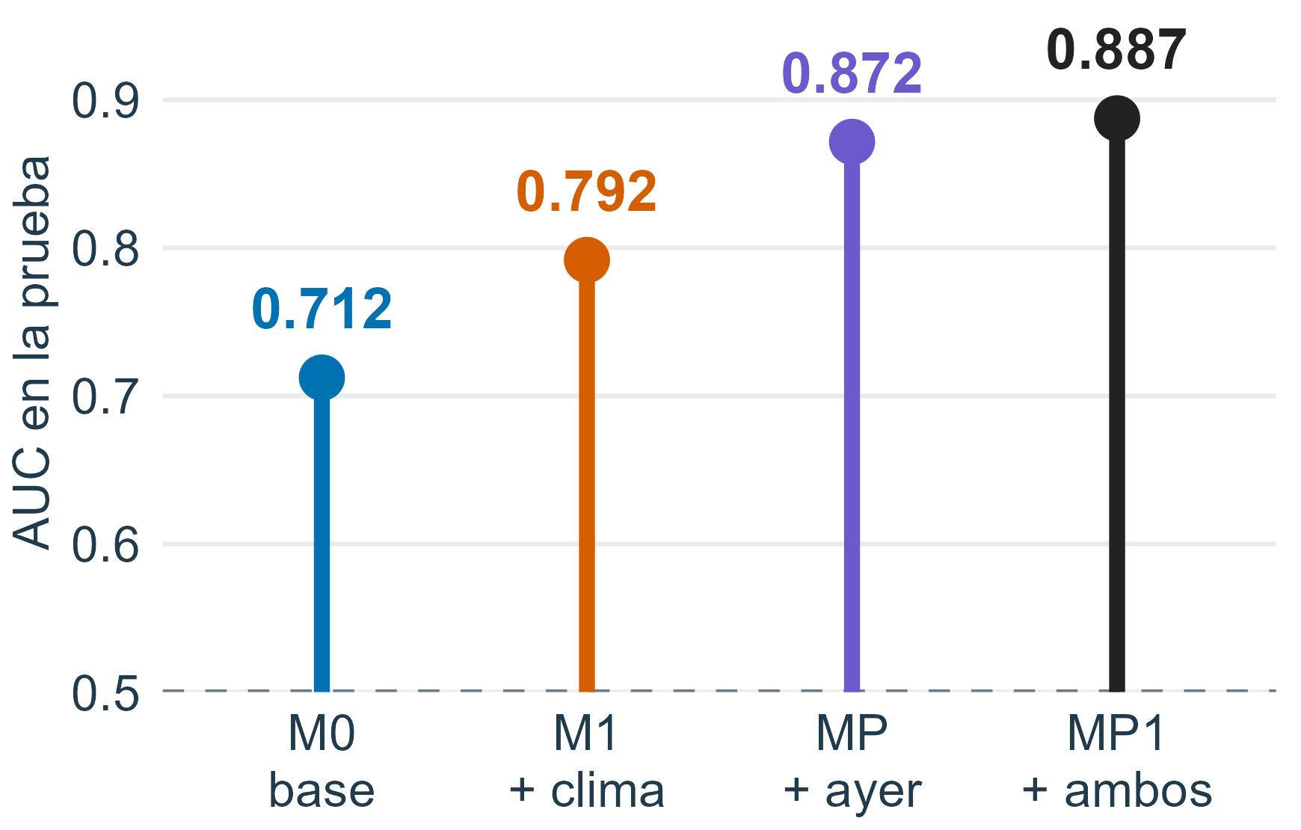
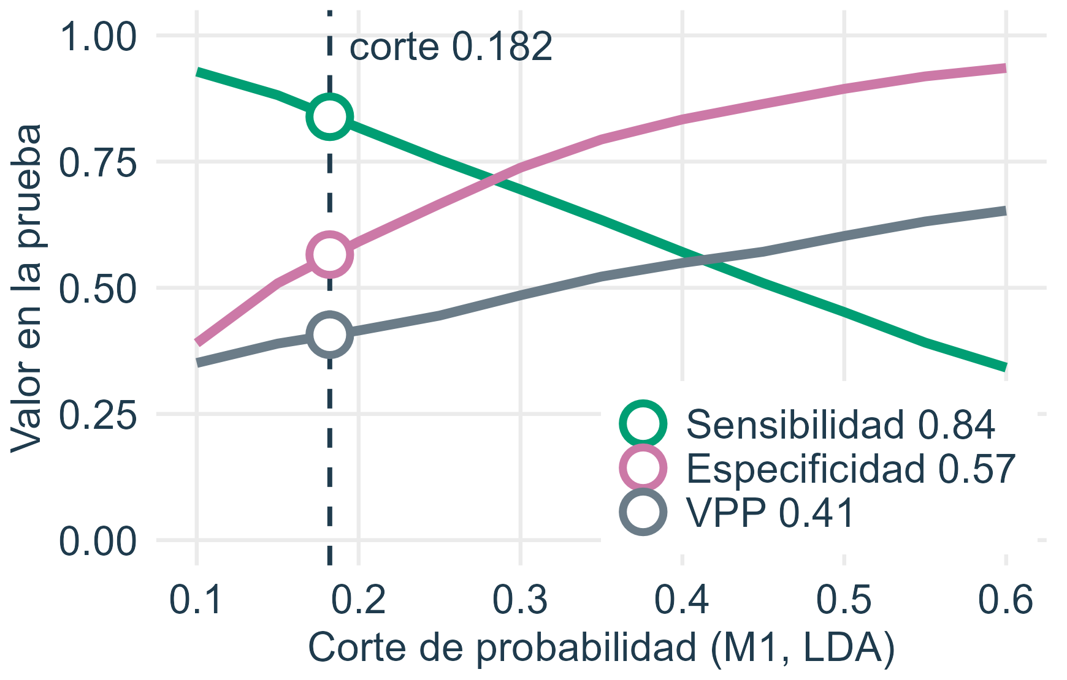
El PM2.5 de ayer supera al clima, y un corte de 0.182 detecta 84 % de las superaciones
Daniel
AUC con PM2.5 de ayer (n = 6 280)
Corte de vigilancia: 0.182
Ayer pesa más que el clima: MP − M1 = 0.080. El clima agrega +0.016 [0.008, 0.025] sobre ayer.
Elegido en validación para detectar ≥ 80 %. En la prueba: 1.46 falsas alarmas por detección.
Notes:
La pregunta natural de SIMA es si el PM2.5 de ayer no basta. Comparamos con la persistencia en los días que tienen dato de ayer: M0 0.712, M1 0.792, el modelo con solo PM2.5 de ayer 0.872, y con ambos 0.887. Es decir: el PM2.5 de ayer predice más que el clima del día, con una diferencia de menos 0.080. Pero el clima sí agrega sobre ayer: 0.016, con intervalo de 0.008 a 0.025. Es pequeño, pero distinguible de cero. La comparación es retrospectiva: ayer sí se conoce antes, el clima observado de hoy no. A la derecha, el umbral. Elegimos el corte con los años de validación, antes de ver la prueba, con un objetivo explícito: detectar al menos el 80 por ciento. Salió 0.182. En la prueba detecta el 84 por ciento de las superaciones, con 1.46 falsas alarmas por cada detección, y marca el 54 por ciento de los días. Es un modo de vigilancia; el corte de equilibrio, 0.262, marca menos días. Pablo expone los límites.

Slide 11
Los supuestos del LDA no se cumplen; por eso validamos y no interpretamos fino
Pablo
Supuesto o límite | Lo que diagnosticamos | Qué implica y qué hicimos
Normalidad y covarianzas iguales | No se cumplen (Mardia, M de Box) | LDA como clasificador; la evidencia es la validación y la logística
Independencia | Residuos autocorrelacionados (0.42 a un día) | Bootstrap por bloques: estima la incertidumbre, no la elimina
Prueba ya usada | 2024–2025 se usó en etapas previas | Se lee con cautela: no es una prueba virgen
Exclusiones | 189 días sin clima: 33.3 % de superación frente a 27.0 % | Posible sesgo; sensibilidades dan 0.071 a 0.082
Retrospectivo | Usa el clima observado del mismo día | No es pronóstico: con clima pronosticado la mejora sería menor
Notes:
Queremos ser honestos con los supuestos. El LDA supone normalidad multivariada y covarianzas iguales: la prueba de Mardia y la M de Box dicen que no se cumplen, y era de esperarse con indicadoras de estación y temporada. Por eso lo usamos como clasificador lineal y no como modelo generativo bien especificado, y la evidencia es empírica: validación temporal y comparación con la logística, que da la misma conclusión; la QDA tampoco mejora. Segundo, la dependencia: los residuos siguen autocorrelacionados, 0.42 a un día. El bootstrap por bloques estima la incertidumbre respetando esa dependencia, pero no la elimina, y por eso no interpretamos los errores estándar usuales. Tercero, la prueba ya se usó en etapas anteriores. Cuarto, las exclusiones pueden sesgar. Y quinto, el análisis es retrospectivo, no pronóstico. Ignacio cierra.

Slide 12

Sí mejora, en 0.079 de AUC; lo que falta es probarlo con pronóstico
Ignacio
Sí, en esta medida
Evaluar con meteorología pronosticada, junto con su área de pronósticos
1
0.713 → 0.792
Incorporar reglas de calidad: radiación de madrugada y viento contra la red
AUC: +0.079 [0.054, 0.104]. Detección de superaciones: 56 % → 74 %
2
Queda débil
Revisar sensores: radiación de NO2 y NTE; PM2.5 de NO2 de 2023 a 2025
Casi sin mejora en lluvias
Retrospectivo, no pronóstico
Probabilidades sin calibrar
El PM2.5 de ayer predice más
3
Código y resultados
github.com/Leo-issacs/reto-sima-multivariados · etiqueta entrega-final
Notes:
Respondemos la pregunta. Sí, la meteorología del día mejora la identificación, en esta medida: el AUC sube 0.079, de 0.713 a 0.792, y la detección de superaciones pasa de 56 a 74 por ciento, con intervalos que no incluyen el cero y resultados parecidos en todas las variantes, de 0.071 a 0.082. Queda débil lo siguiente: la mejora casi no aparece en lluvias, es retrospectiva porque usa clima observado, las probabilidades no están calibradas, y el PM2.5 de ayer predice más que el clima. Para SIMA recomendamos, en orden de prioridad: uno, evaluar el modelo con meteorología pronosticada, junto con su área de pronósticos; dos, incorporar las reglas de control de calidad, como radiación de madrugada y viento contra la red; y tres, revisar los sensores señalados: la radiación de García y Escobedo, y el PM2.5 de García de 2023 a 2025. Todo el código está en el repositorio, con la etiqueta entrega-final; ahí está el código QR. Gracias; estamos listos para sus preguntas.

